Slide 1
语文精品课件
4 梅花魂
五年级下册 人教版

Slide 2
目录
01 课前导读
02 字词揭秘
03 课文精讲
04 课堂小结
05 课堂练习

Slide 3
河山只在我梦萦
祖国已多年未亲近
可是不管怎样也改变不了
我的中国心……
今天我们一起来学习陈慧瑛的《梅花魂》。

Slide 4
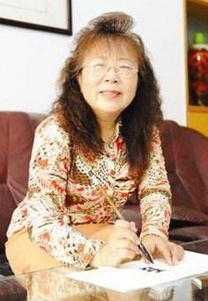
走近作者
陈慧瑛：
著名作家、诗人。1946年出生于新加坡，归侨，祖籍福建厦门。主要作品：《无名的星》《展翅的白鹭》《月是故乡明》《厦门人》等。

Slide 5
带着问题，有感情地朗读课文：
①读准字音，把课文读正确，读通顺。
②看看通过自学，能读懂什么？有不明白的，做上记号，提出来大家共同讨论。

Slide 6
自读检查：
1.指名读课文，同学检查字音是否正确。
2.分小组讨论：读完课文，你能不能说一说课文的主要内容。

Slide 7
我会认
sāi
葬
身异国
腮
边
玷
污
bĭng
liáo
qiáo
秉
性
凉
飕飕
撩
乱
华
侨
眷
恋

Slide 8
小学学科网 xuekeedu.com
葬身异国
腮边
zàng
sāi
葬
埋葬
腮
鱼鳃
葬礼
尖嘴猴腮

Slide 9
小学学科网 xuekeedu.com
玷污
秉性
diàn
bǐng
玷
玷染
秉
秉公
玷辱门庭
秉烛夜谈

Slide 10
小学学科网 xuekeedu.com
凉飕飕
撩乱
sōu
liáo
飕
撩
冷飕飕
撩逗

Slide 11
小学学科网 xuekeedu.com
华侨
眷恋
qiáo
juàn
侨胞
眷
亲眷
侨
侨民
眷顾

Slide 12
shé
折节
他们顶天立地不肯低头折节。
折
zhé
折断
箭囊里装着一只折断的箭。

Slide 13
朵朵冷艳，缕缕幽芳：冷艳和幽芳写出了梅花的清高品格。
造句：故乡的梅花又开了，朵朵冷艳、缕缕幽芳。

Slide 14
葬身异国：指外祖父埋葬在在东南亚的星岛。
造句：每每看到梅花，我就想起漂泊他乡、葬身异国的外祖父。

Slide 15
眷恋：深切地留恋
造句：外祖父深深地眷恋着祖国。

Slide 16
默读课文。说一说你对题目的理解。
精神品格
梅花魂
梅花魂指梅花的精神品格。

Slide 17
默读课文。想一想：课文写了外祖父的哪几件事？表达了外祖父怎样的思想感情？
吟诗落泪
珍爱梅图
思国伤怀
赠墨梅图
送梅花绢
表达了外祖父对祖国的思念之情。

Slide 18
外祖父为什么要保存这幅梅花图？
是因为外祖父对家乡的思念之情，以梅花托物言志。可以看出对梅花和祖国的热爱与思念之情。

Slide 19
对比读一读
“孩子要管教好，这清白的梅花，是不能玷污的。”训罢，便用保险刀片刮去污迹，又用细绸子抹净。
“孩子要管教好，这清白的梅花，是玷污得的吗？”训罢，便用保险刀片轻轻刮去污迹，又用细绸子慢慢抹净。

Slide 20
思国伤怀
我跑进外祖父的书房，老人正躺在藤沙发上。我说：“外公，你也回祖国去吧！”
想不到外祖父竟像小孩子一样，“呜呜呜”地哭了起来……
外祖父为自己年事已高，不能回到祖国的怀抱而伤心。突出外祖父的思乡之情。

Slide 21
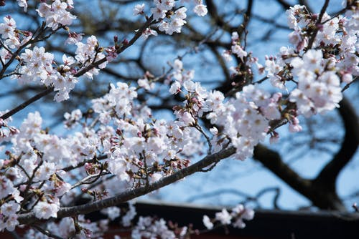
外祖父把梅花作为中华民族的象征。中华民族的精神是什么？
最有品格、最有灵魂、最有骨气！
不管历经多少磨难，不管受到怎样的欺凌，从来都是顶天立地，不肯低头折节。

Slide 22
多少年过去了，我每次看到外祖父珍藏的这幅梅花图和给我的手绢，就想到，这不只是花，而且是身在异国的华侨老人一颗眷恋祖国的心。
首尾呼应
这样首尾呼应，突出了老华侨热爱祖国的思想感情。

Slide 23
作者为什么要用梅花魂作为题目呢？
“梅花魂”的内涵是：保持梅花的品格，保持中国人的气节。以“梅花魂”为题点明了文章的中心。

Slide 24
《梅花魂》以 为线索，讲了外祖父的几件事，从中表现了 ，表达了 的思想感情。
这位老人对梅花的挚爱
身在异国的华侨眷恋祖国

Slide 25
吟诗落泪
板
书
设
计
珍爱梅图
梅花魂
思国伤怀
思乡情爱国心
赠墨梅图
送梅花绢

Slide 26
一、读一读。
腮边 玷污 秉性
凉飕飕 撩乱 华侨 眷恋

Slide 27
二、补充词语。
葬身（ ）国
（ ）泊 他乡
异
漂
顶天（ ）地
低头（ ）节
立
折
风（ ）雪压
欺
盛
颇负（ ）名

Slide 28
三、课外作业。
1.背诵“她却不一样……总要有梅花的秉性才好！”这段话。
2.抄写并背诵五首描写梅花的古诗。

Slide 29
版权声明
感谢您下载xippt平台上提供的PPT作品，为了您和xippt以及原创作者的利益，请勿复制、传播、销售，否则将承担法律责任！xippt将对作品进行维权，按照传播下载次数进行十倍的索取赔偿！
1. 在xippt出售的PPT模板是免版税类(RF:
Royalty-Free)正版受《中国人民共和国著作法》和《世界版权公约》的保护，作品的所有权、版权和著作权归xippt所有,您下载的是PPT模板素材的使用权。
2. 不得将xippt的PPT模板、PPT素材，本身用于再出售,或者出租、出借、转让、分销、发布或者作为礼物供他人使用，不得转授权、出卖、转让本协议或者本协议中的权利。

Slide 30
语文精品课件
感谢观看
五年级下册 人教版

